Slide 1
BALANCE DE MATERIA
Deducción Ecuación de Schilthuis

Slide 2
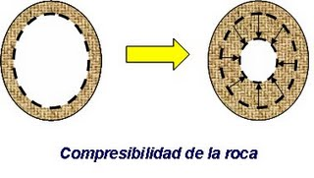
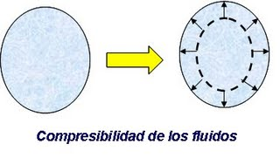
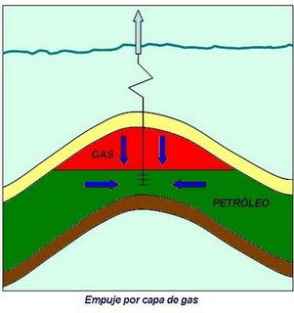
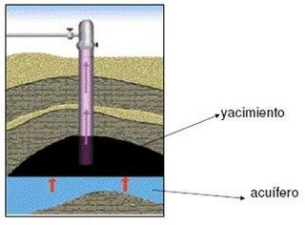
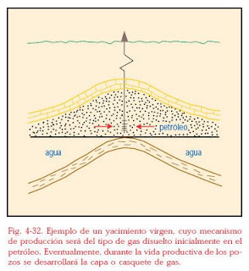
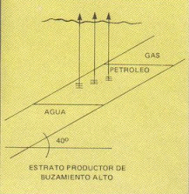
MAGNITUD DE LA RECUPERACIÓN PRIMARIA DEL PETRÓLEO
Expansión monofásica
<5% petróleo
50 a 80% gas
Empuje de acuífera
25 a 50 %
Empuje del casquete de
gas sobre el petróleo
20 a 50 %
Expansión por
Gas Disuelto
en el petróleo
5 a 30%
Gravedad
30 a 70%
MLC-MECANISMOS DE DRENAJE 6

Slide 3
MÉTODOS PREDICTIVOS DE PRODUCCIÓN
Largo Plazo
Corto Plazo
Teoría del
desplazamiento
frontal
Tipo de
Yacimiento
Balance de
materia
Curvas
declinatorias
Cualquier tipo de drenaje. Combinado con teoría de despla-zamiento frontal en caso de empuje de agua o casquete gas.
Empuje de agua
o de
casquete de gas
Cualquier tipo
de drenaje
Petróleo
Cualquier tipo
de drenaje
Cualquier tipo
de drenaje
Gas
Empuje de agua
MLC-MECANISMOS DE DRENAJE 8

Slide 4
El BM expresa el equilibrio volumétrico que existe en el reservorio entre los fluidos que originalmente están presentes y los que quedan después de haberse producido una determinada cantidad de fluidos debido a la declinación de la presión.
La producción de hidrocarburos se origina por:
la expansión de fluidos originalmente en el reservorio
la entrada de fluidos provenientes de una capa de gas o de un acuífero
la compresibilidad de la roca
los que pasan a ocupar el espacio poral dejado por los fluidos.
Se abordará:
Ecuación de Schilthuis
Técnica de Havlena & Odeh
Ñ v

Slide 5
La ec. de BM es una herramienta para interpretar y predecir un reservorio utilizando un modelo tipo tanque que describe el reservorio de petróleo y gas en condiciones de equilibrio, las variaciones de presión y saturación se consideran uniformes en tiempo pero no en posición. Permite:
Estimar el POIS y el GOIS
Estimar el tamaño de la capa de gas
La presencia, tipo y tamaño de un acuífero
Predecir el comportamiento de la presión conocida la historia de producción del reservorio
Estimar las profundidades de los contactos agua-petróleo, gas-petróleo, agua–gas.
Predecir el comportamiento futuro del reservorio

Slide 6
Condiciones de la ec. BM
Considera que el reservorio tiene un volumen poroso ocupado por diferentes fluidos.
Supone constante la temperatura del reservorio durante la producción.
Considera condiciones de equilibrio, la presión es uniforme y las propiedades de los fluidos en cualquier tiempo no varían con su ubicación en el yacimiento.
Se tienen datos PVT representativos del reservorios.
Supone que la producción es consecuencia de la liberación del gas en solución y de la expansión del gas liberado del petróleo y de una capa inicial cdo disminuye la presión del yacimiento.
Se requiere disponer de datos históricos de producción y de presión.
Considera Bw=1 y Rsw=0

Slide 7
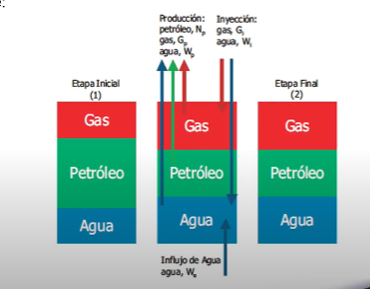
La ec. BM es un balance volumétrico que iguala la producción acumulada de fluidos, expresada como un vaciamiento del reservorio y la expansión de fluidos como resultado de la caída de presión
MODELO TIPO TANQUE

Slide 8
Deducción Ecuación de Schilthuis

Slide 9
Todos los volúmenes del balance de Schilthuis están en condiciones de reservorio
El gas producido se puede expresar
Donde Rp es la Relación gas petróleo acumulada
Los fluidos producidos
en el reservorio ocupan el siguiente volumen:

Slide 10
Expansión de petróleo
Al ocurrir una caída de presión en el reservorio, el petróleo que ocupaba un volumen NBoi pasa a ocupar un volumen
O sea que la expansión de petróleo es
Expansión de la capa de gas
La capa de gas ocupaba inicialmente G barriles en el reservorio. En lugar de hablar de G se habla de m
m= volumen ocupado por el gas = G O sea G= mNBoi
volumen ocupado por el oil NBoi
El volumen de gas en condiciones normales es:
Cdo el reservorio cae una presión P ocupa en el reservorio y la expansión de la capa de gas es

Slide 11
Expansión del agua y la disminución del volumen poral ayudan a expulsar el petróleo del reservorio:
Expansión del agua:
Disminución del volumen poral:
Donde ΔP=Pi-P como ΔV es negativo entonces se toma
O sea la reducción total en la capacidad de almacenamiento de HC por disminución del volumen poral y expansión del agua de formación es donde

Slide 12
Reemplazando nos queda:
Se puede simplificar:
Despejando nos queda la Ecuación de Schilthuis
Si reemplazamos por Bt

Slide 13
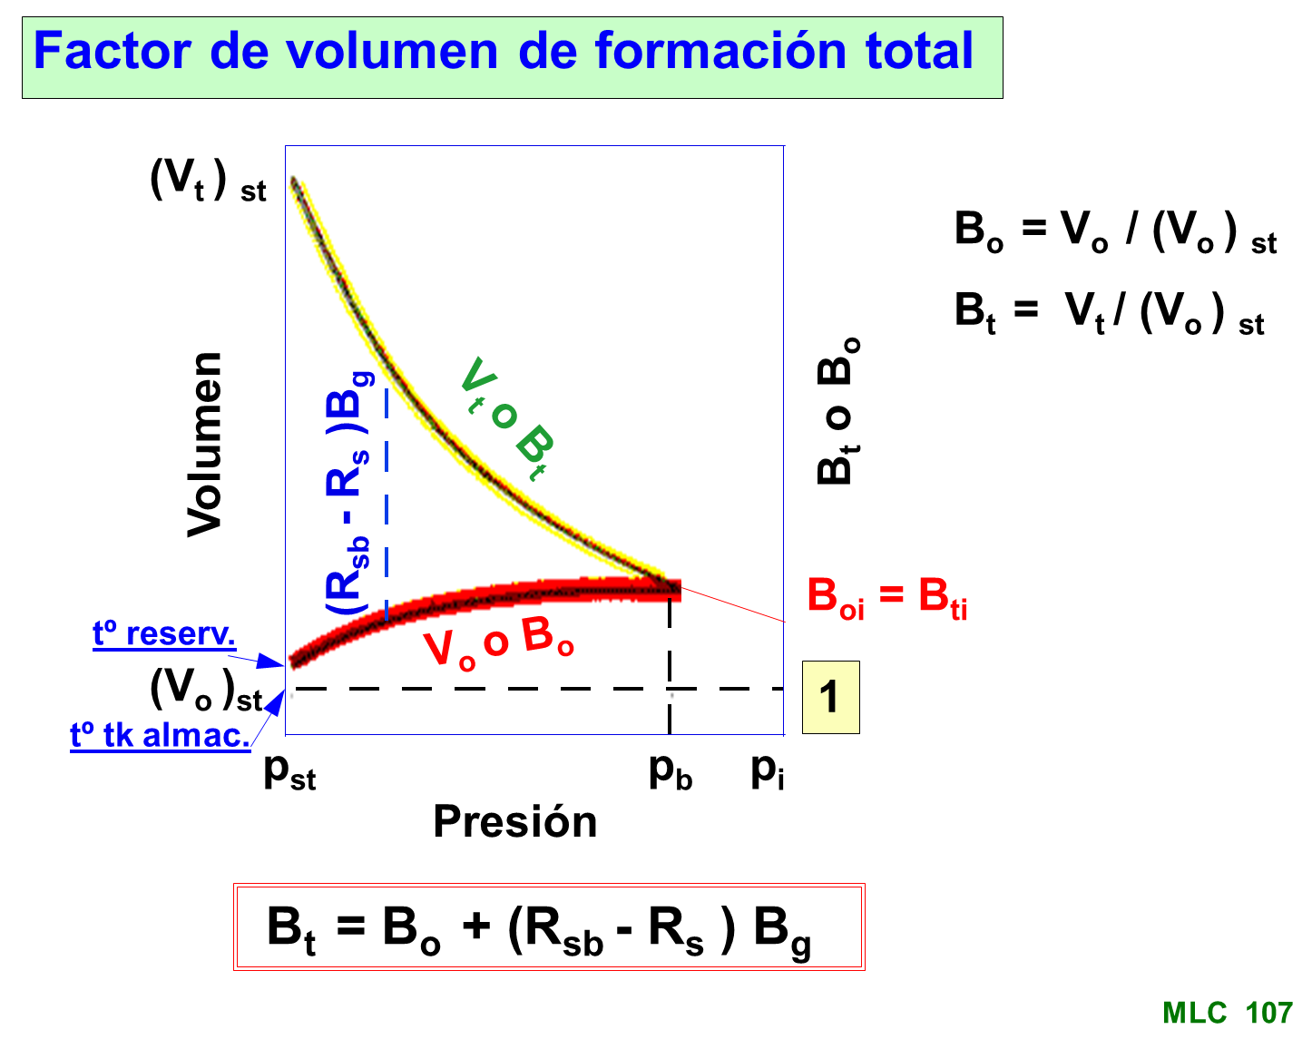
PVT

Slide 14
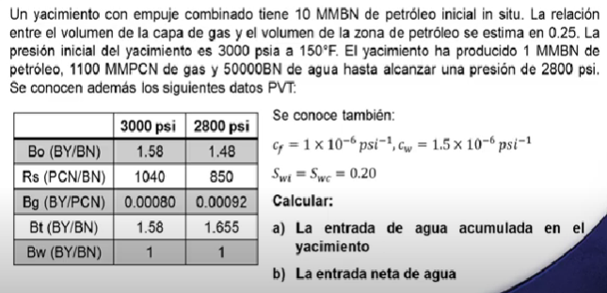
Ejercicio 1

Slide 15
We= 411290 barriles en condiciones de reservorio
b) La entrada neta de agua= We –Wp= 411290-50000=361290 barriles en condiciones de reservorio

Slide 16
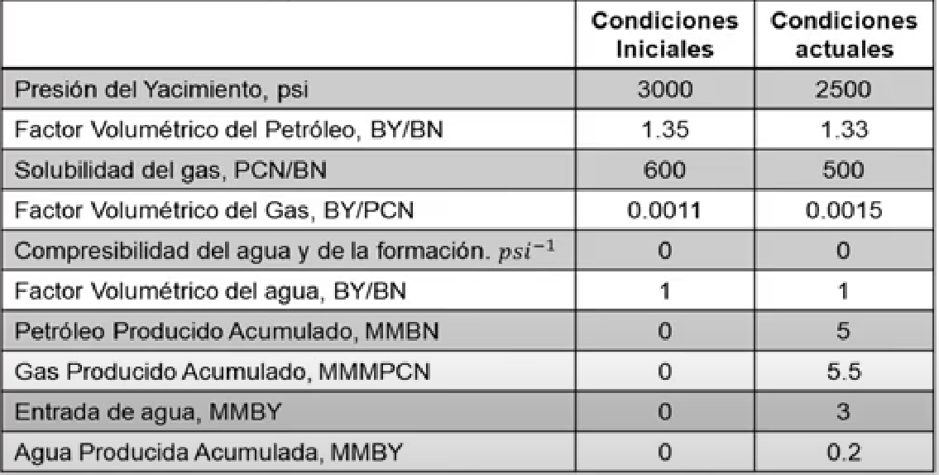
Ejercicio 2
Se tienen un reservorio con empuje combinado con una presión actual estimada en 2.500 psi.
Los volúmenes brutos de las zonas de petróleo y gas son respectivamente 100.000 y 20.000 acre-pie
Calcular el petróleo inicial in situ. Se conocen además los siguientes datos PVT
By: barriles en condiciones de reservorio
BN: barriles en condiciones normales de superficie
MM: millones
MMM: miles de millones

Slide 17
N el petróleo inicial in situ
PCN: pie cúbico normal. en condiciones de superficie

